Slide 1
Основные понятия моделирования

Slide 2
Объект моделирования (объект-оригинал) — некоторая часть окружающего нас мира, реальной действительности (предмет, процесс, явление), которая может быть рассмотрена как единое целое.
Модель — объект произвольной природы, отражающий свойства, характеристики и связи моделируемого объекта (объекта-оригинала), которые являются существенными для решения поставленной задачи.

Slide 3
Моделирование – способ, процесс замещения оригинала его аналогом (моделью) с последующим изучением свойств и поведения оригинала на модели.

Slide 4
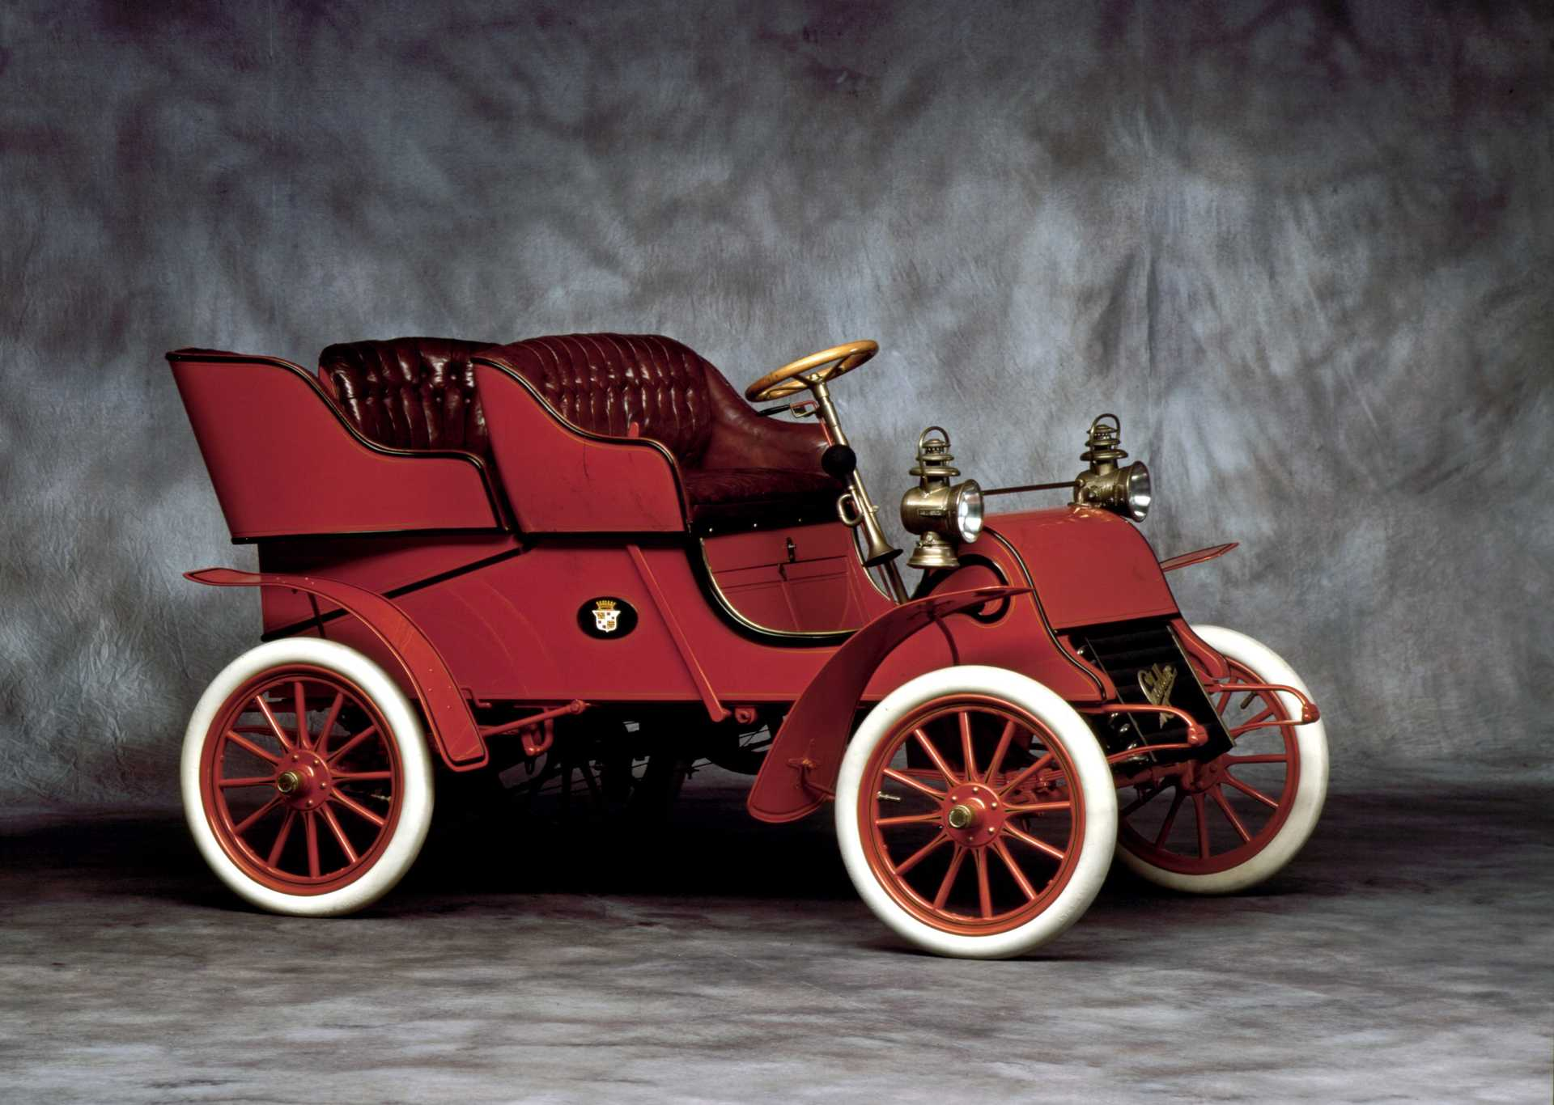
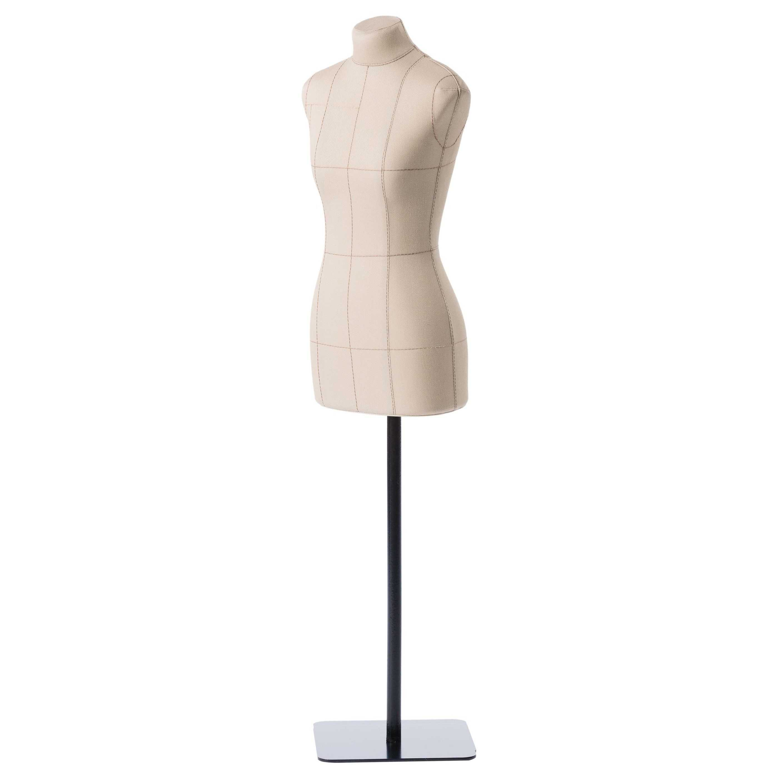
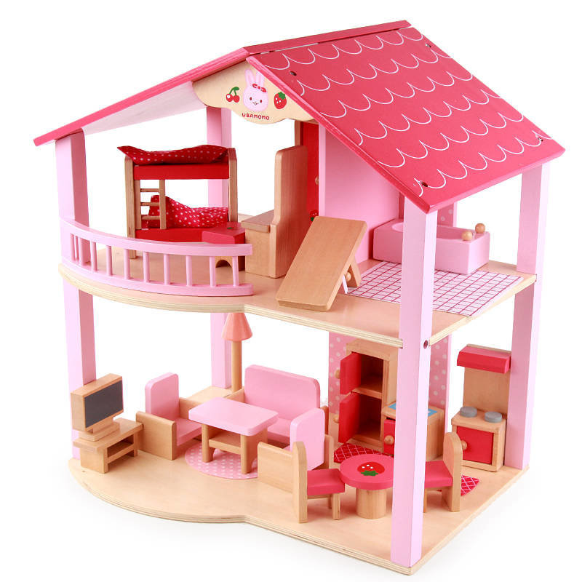
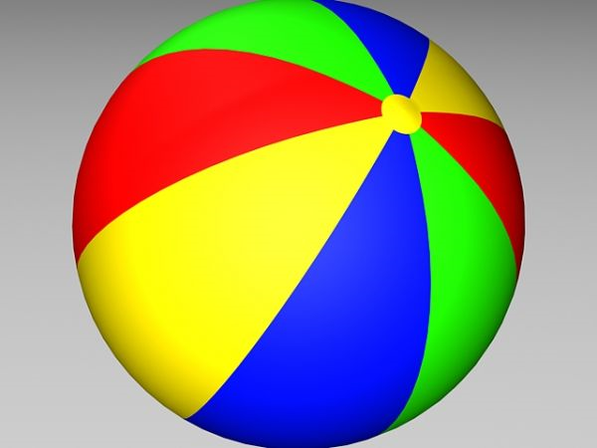
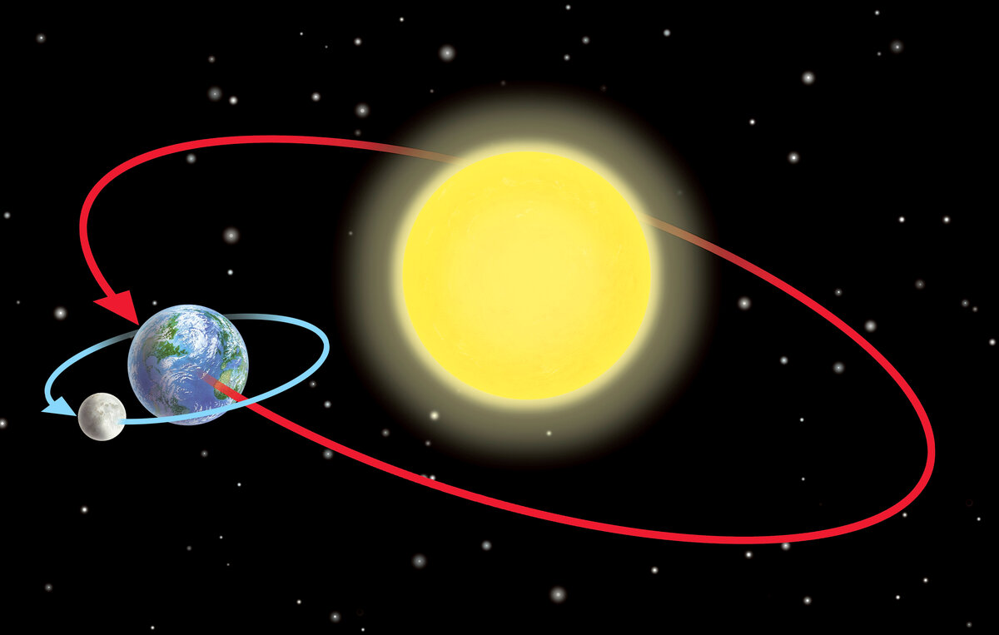
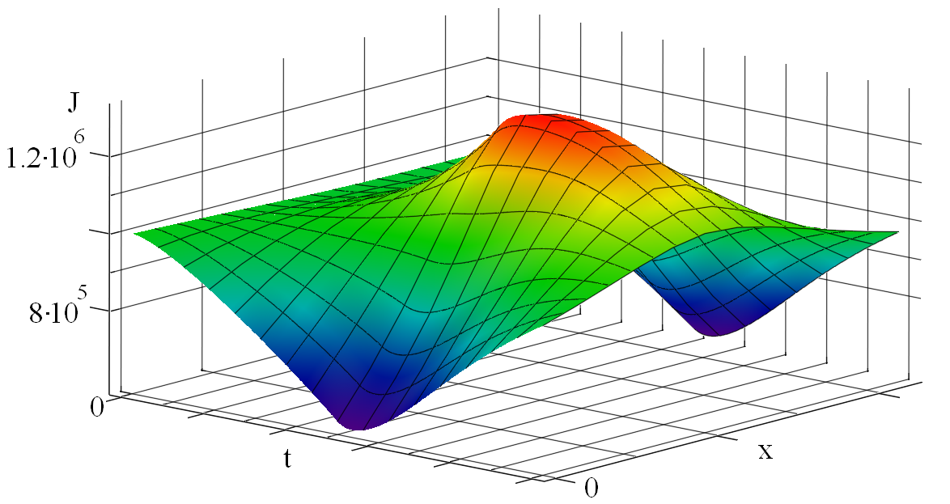
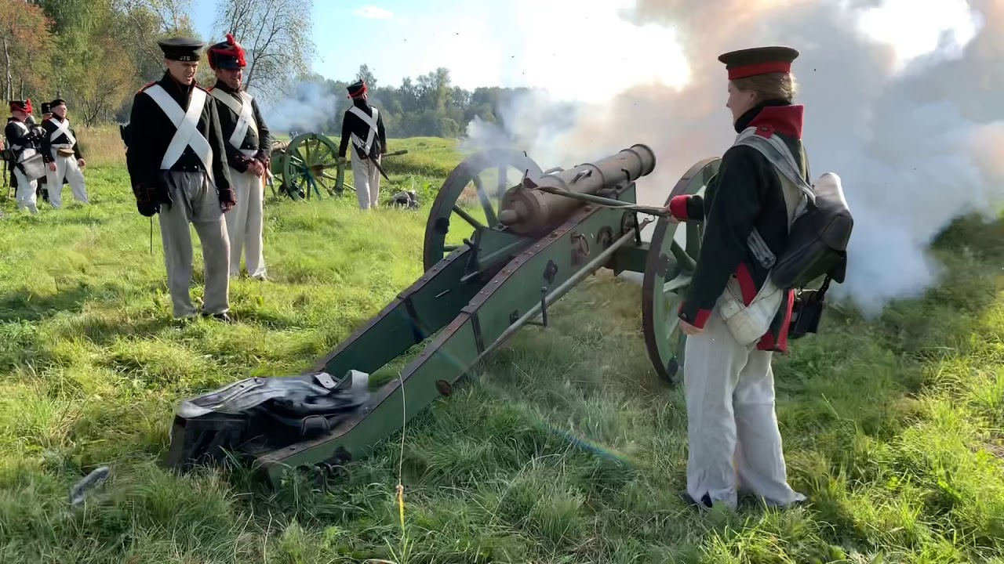
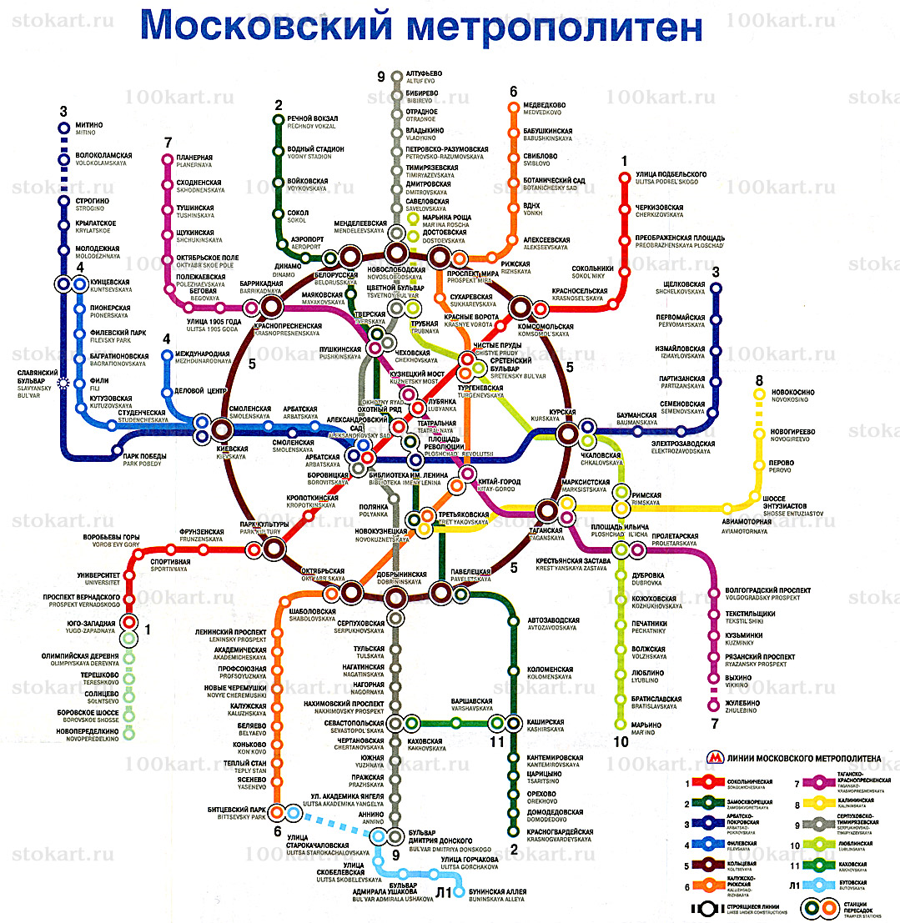
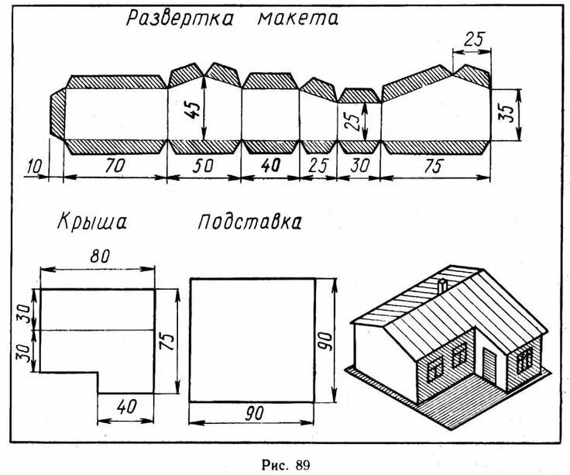
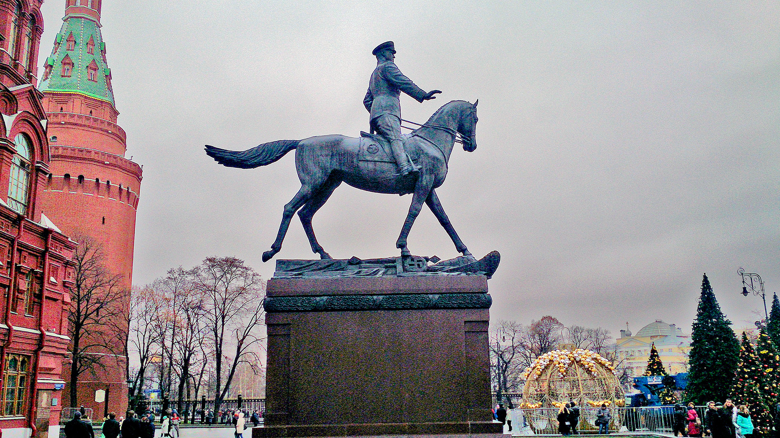
Объекты и модели

Slide 5
Множественность моделей

Slide 6
Познавательные модели
Познавательные модели являются формой представления знаний.
При обнаружении расхождения между моделью и реальностью встает задача устранения его с помощью изменения модели.
Познавательная деятельность ориентирована на приближение модели к реальности, которую она отображает.

Slide 7
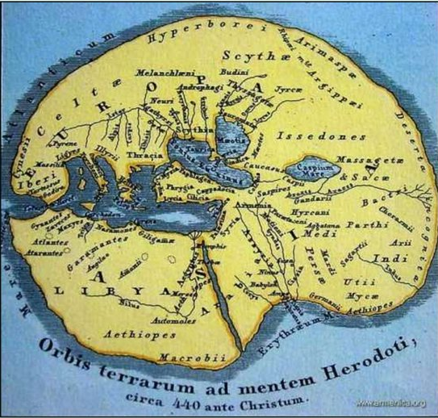
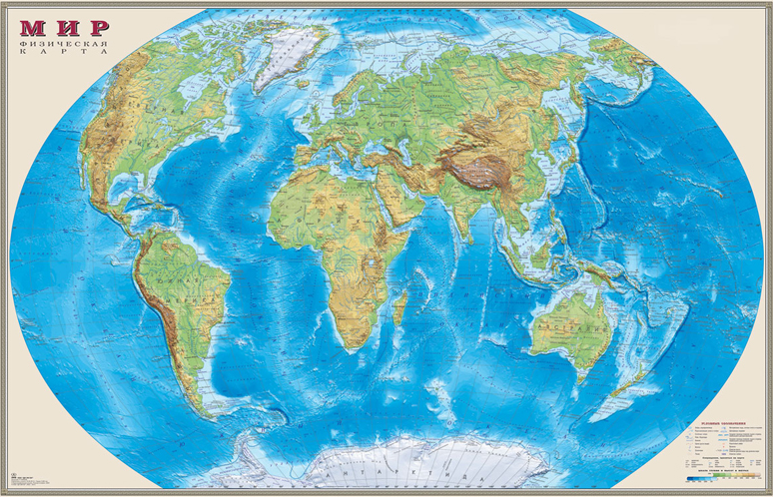
Примеры познавательных моделей
схема природного подземного лабиринта
механизм старения организмов
развитие Вселенной
представления о работе мозга
Современная карта мира
Карта мира Геродота
(440 лет до н.э.)

Slide 8
Прагматические модели
Прагматические модели являются средством организации практических действий, отображением цели.
Прагматические модели носят нормативный характер, играют роль стандарта, образца, под которые "подгоняются" как сама деятельность, так и ее результат.

Slide 9
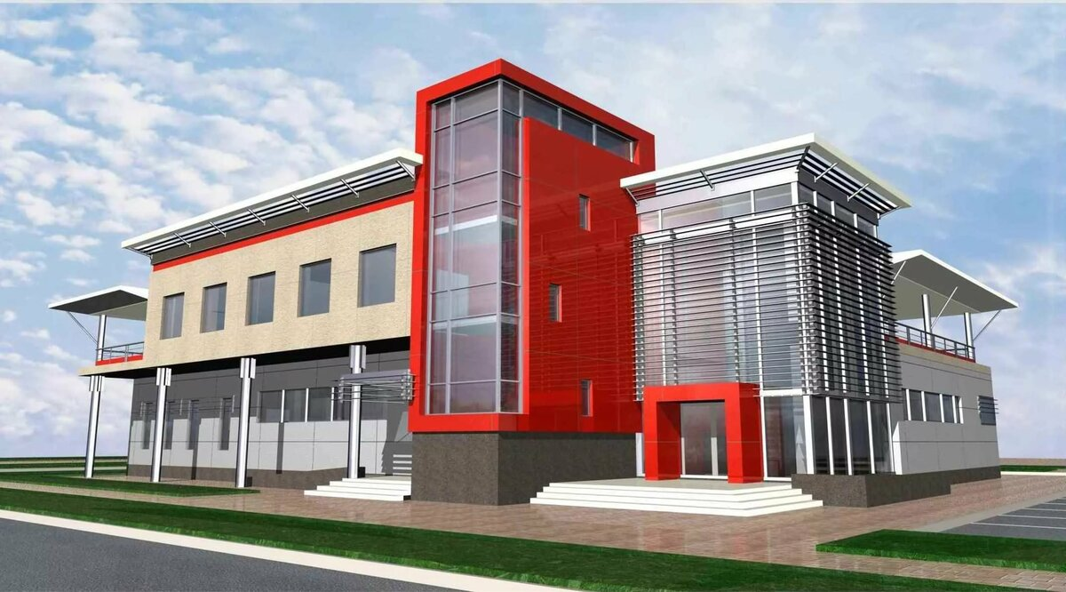
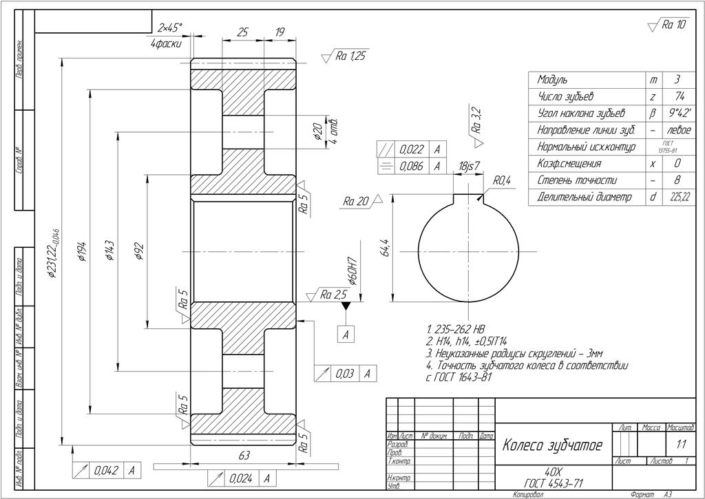
Примеры прагматических моделей
планы и программы действий,
уставы организаций,
кодексы законов,
алгоритмы,
рабочие чертежи и шаблоны,
параметры отбора,
технологические допуски,
экзаменационные требования,
план мероприятия,
список покупок,
проект здания,
расчет конструкции моста,
учебный план подготовки по конкретной специальности.

Slide 10
Познавательные модели отражают существующее,
прагматические - желаемое

Slide 11
Этапы процесса моделирования
Реальный объект
Построение модели
Изучение модели
Получение знаний об объекте на основе модельных экспериментов
Перенос результатов моделирования на реальный объект

Slide 12
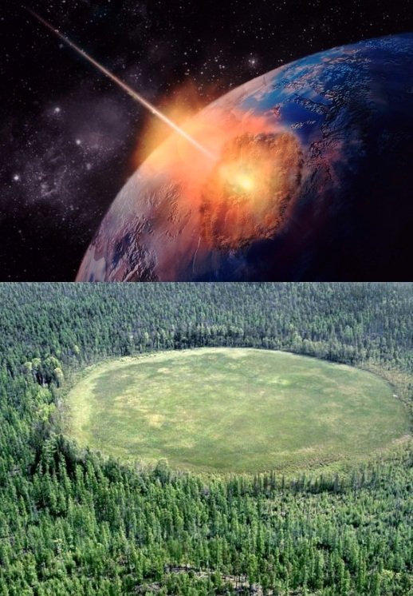
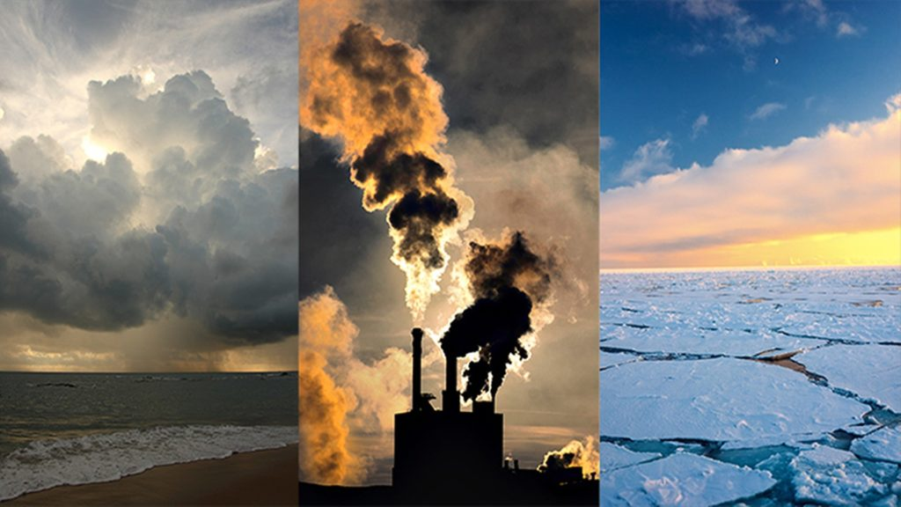
Моделирование эффективно
1. Объект либо еще либо уже не существует
Модель изменения климата вследствие ядерного конфликта
Падение Тунгусского метеорита 30 июля 1908 года в Сибири

Slide 13
2. Масштабы реальных временных процессов или геометрические размеры объекта несоизмеримы с возможностями нашего восприятия
Модель Солнечной системы
Модель атома
Химические реакции
Ядерные реакции
Процесс обработки металлов взрывом
Старение материалов
Образование каменноугольных залежей
Выветривание почвы
Движение материков

Slide 14
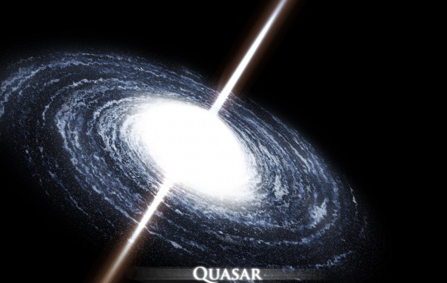
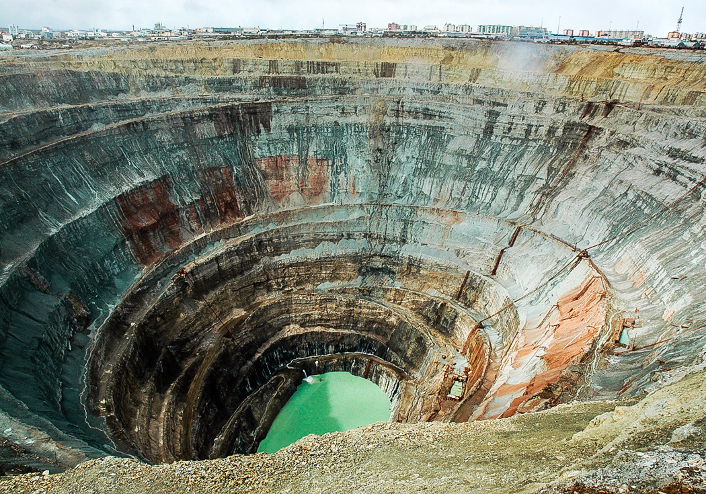
3. Реальный объект или процесс недоступен для прямого изучения
Причины радиоизлучения квазаров
Процессы формирования кимберлитовых трубок
Скоростная ж/д магистраль Москва – Васюки
(объект только проектируется)
Реальные экономические процессы в стране

Slide 15
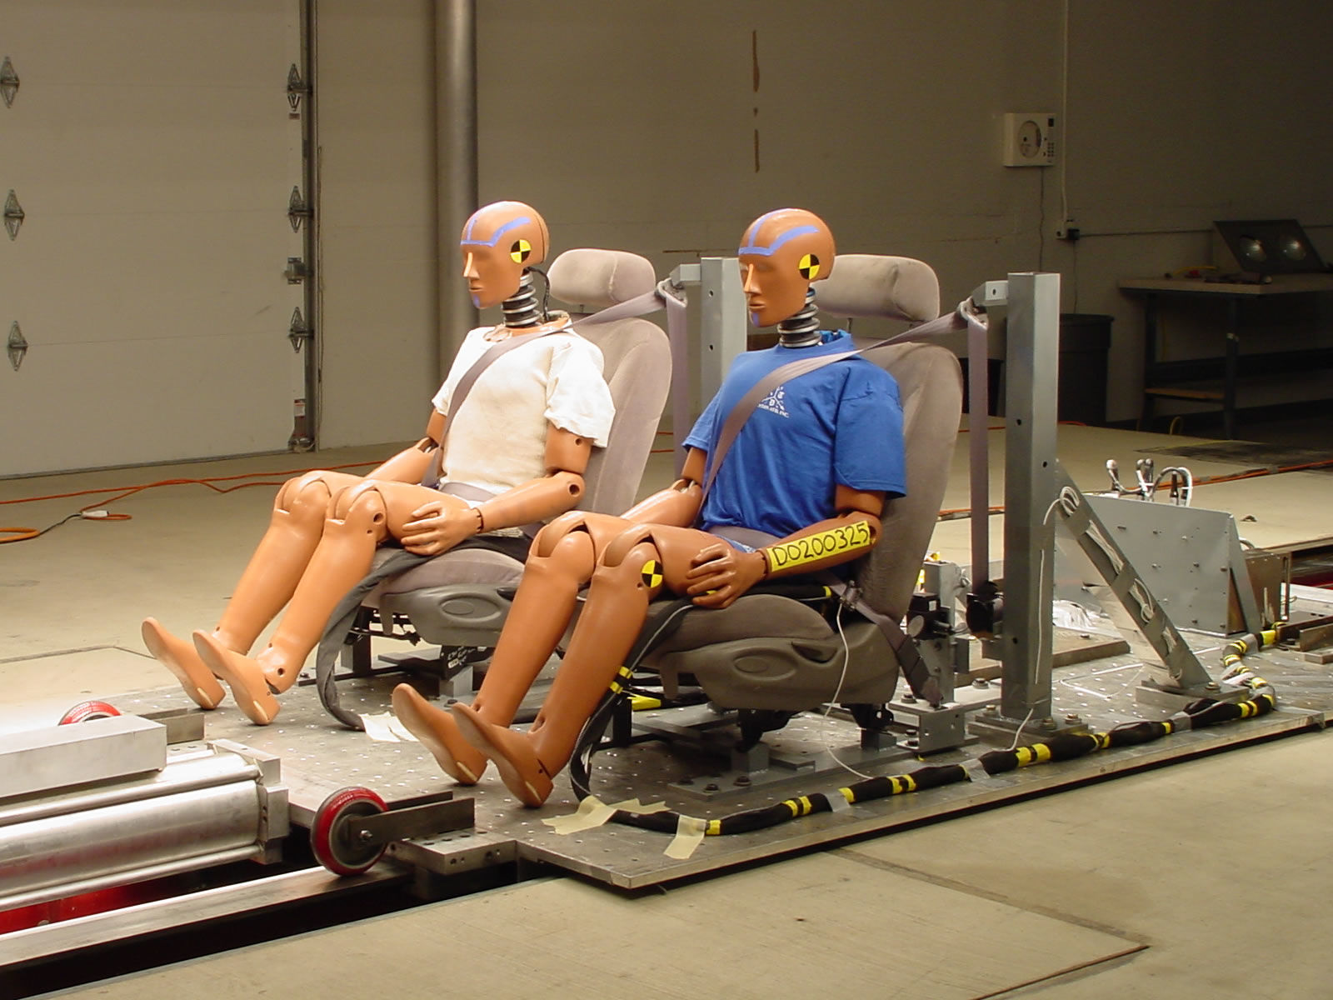
4. Эксперименты с реальным объектом слишком дороги или опасны
При деятельности в агрессивной среде вместо человека лучше использовать манекен.
Прежде чем использовать идею в реальной экономике страны, лучше опробовать ее на математической или имитационной модели.

Slide 16
Три типовые задачи моделирования
Прямая задача. Требуется определить реакцию объекта или его поведение в ответ на заданное внешнее воздействие.
Проверка трубопровода на прочность и деформацию.
Обратная задача. Реакция известна или задана, определить, какое внешнее воздействие способно вызвать такую реакцию.
Определение толщины стенки трубопровода.
Задача идентификации или синтеза модели. Известны внешнее воздействие на объект и реакция объекта, требуется определить параметры модели объекта или построить саму модель.
Рассчитать план выпуска разных видов продукции из имеющегося сырья, чтобы получить максимальную прибыль.

